Slide 1
Altri Social Network
2020-1-UK01-KA201-079177
Utilizzare i social network per l’educazione a scuola

Slide 2
Twitter
Twitter è una piattaforma di microblog
Gli utenti pubblicano brevi aggiornamenti, chiamati "Tweet", di 140 caratteri o meno. Questi messaggi vengono pubblicati sul profilo dell'utente, nelle pagine dei suoi follower e sono ricercabili su Twitter Search.
Il 26% degli utenti ha un'età compresa tra i 18 e i 29 anni.

Slide 3
Twitter Terminologia
Tweet: un singolo post.
Re-tweet (RT): postare nuovamente un tweet altrui.
@username: un messaggio pubblico a una persona specifica.
Direct: messaggio a un follower.
#Hashtag: Un tag che tiene traccia di gruppi e discussioni.
Liste: Organizzare i propri follower

Slide 4
Twitter nella scuola
Aumenta l'interazione tra insegnante e studenti
Supera le sfide dell'apprendimento a distanza
Aiuta gli studenti a mantenersi organizzati
Fornisce agli insegnanti un mezzo per valorizzare la propria identità e incoraggiare gli studenti
Gli studenti possono far sapere all'insegnante che hanno completato un compito

Slide 5
TikTok
TikTok è un'applicazione per la condivisione di video di breve durata.
L'app TikTok offre agli utenti un'ampia selezione di suoni e frammenti di canzoni, oltre alla possibilità di aggiungere effetti speciali e filtri.
TikTok offre la funzione reactions, che consente agli utenti di registrare le proprie reazioni ai video e di condividerle.
Oltre 1 miliardo di utenti attivi mensili nel 2021

Slide 6
Utilizzare tiktok a scuola
Lezioni in pillole
TikTok ha offerto un nuovo modo di approcciare e condividere i contenuti. Gli insegnanti possono sviluppare brevi video di meno di un minuto per aiutare gli studenti a capire rapidamente i concetti chiave.
Aumentare la partecipazione

Slide 7
Twitch
Twitch è una piattaforma di live streaming
Originariamente progettata per i video giocatori e per condividere le loro esperienze di gioco.
Nel 2015, Twitch ha lanciato una seconda categoria non videoludica, "Creative", destinata agli stream che mostrano la creazione di opere artistiche e creative.
Twitch è utilizzato anche per l'istruzione, ad esempio per l'apprendimento dello sviluppo di software.

Slide 8
Twitch - streaming artistico
Lo streaming artistico è un'area poco esplorata della comunità di Twitch.
L'art streaming è l'attività di trasmissione in streaming della creazione artistica: disegno, pittura, schizzo, acquerello, ecc.
Questo fenomeno si è diffuso al punto che su Twitch è nato un canale dedicato, il cosiddetto "Art Channel", che si trova nella sezione "Creative" di Twitch.

Slide 9
Pinterest
Pinterest consente di condividere e scoprire nuove idee salvando immagini e video.
Pinterest offre l'opportunità di indirizzare il traffico verso il vostro sito web.
Pinterest utilizza i Pin (immagini o video) che rimandano a una pagina web.
Scoprire e farsi scoprire: Pinterest consente agli utenti di seguirsi a vicenda, il che significa vedere tutti i loro pin nel vostro feed.

Slide 10
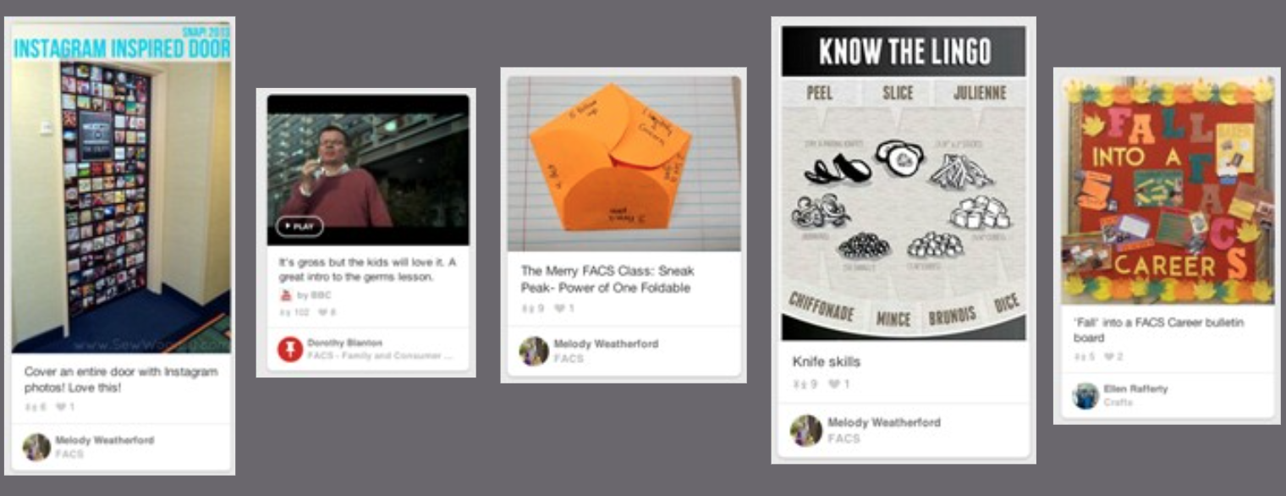
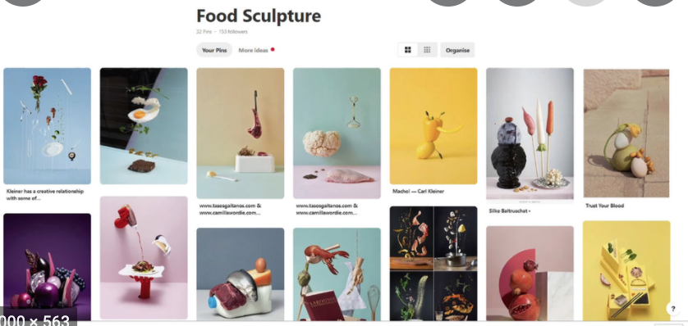
Pinterest in ambito educativo
I pin sono gli elementi che vengono visualizzati su Pinterest.
Pin
Board

